Slide 1
Природа моего края
Презентацию оформила: учитель начальных классов Шлык В.П.

Slide 2
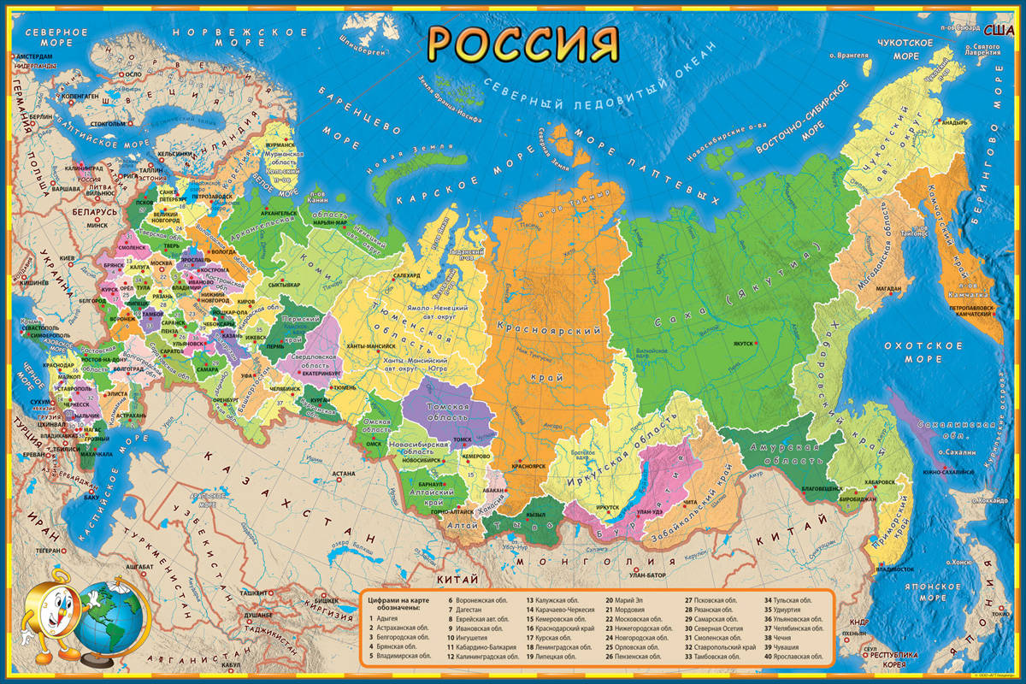
Москва
Иркутск

Slide 3
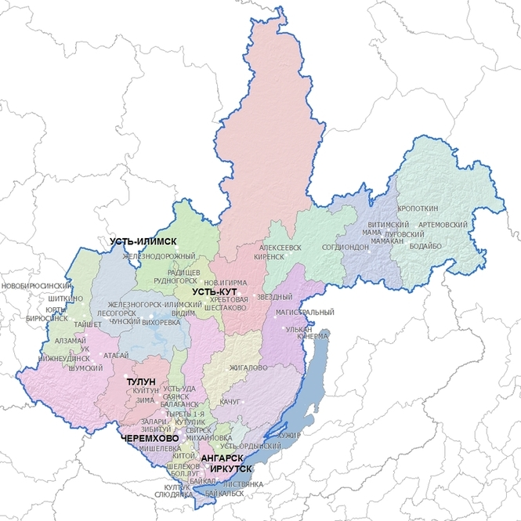

Slide 4
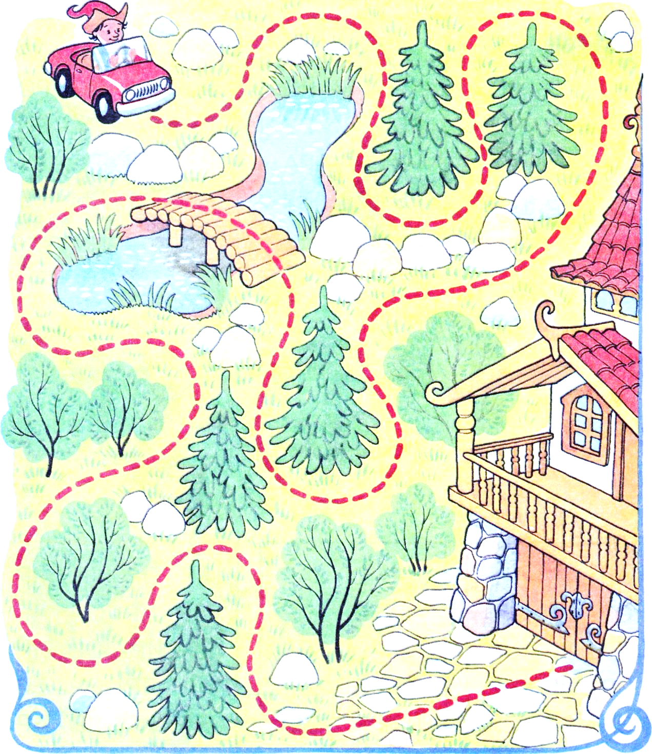
1
2
3

Slide 5
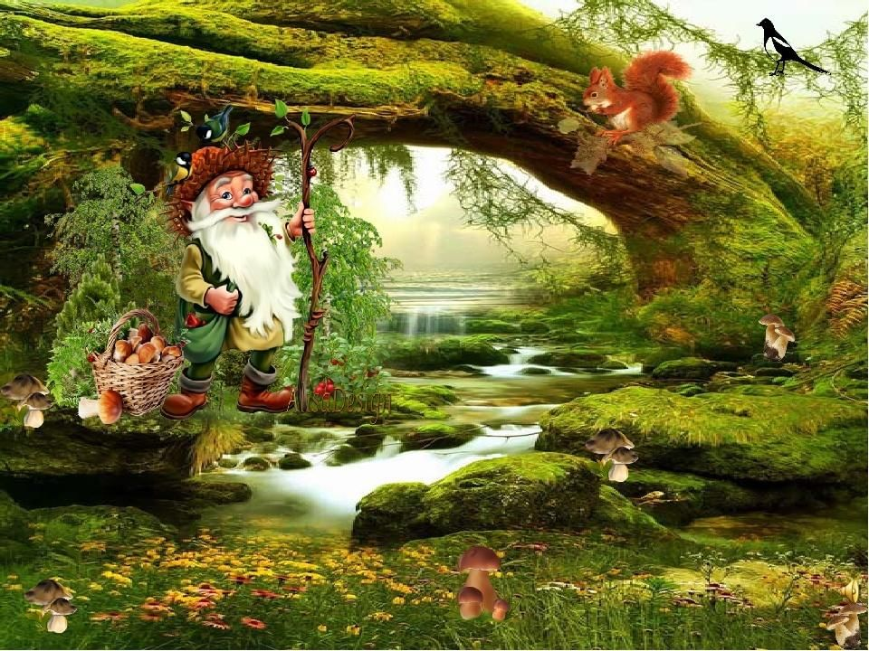

Slide 6
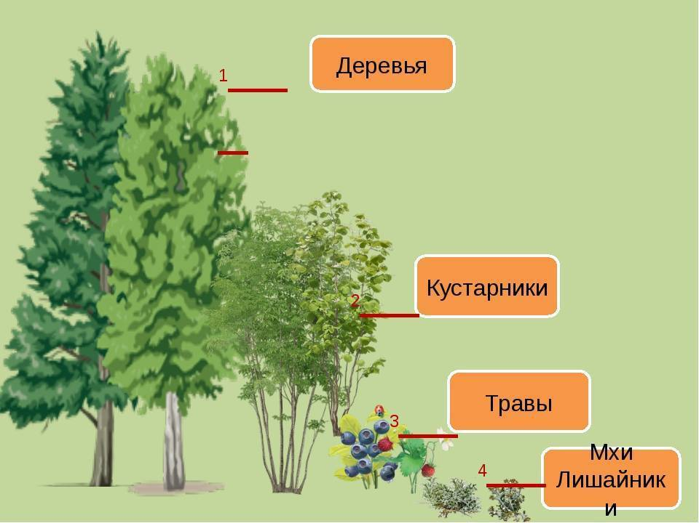
1 -Этаж
2 -Этаж
3 -Этаж
4 -Этаж
5 -Этаж

Slide 8
2
3

Slide 9
1
2
3

Slide 10
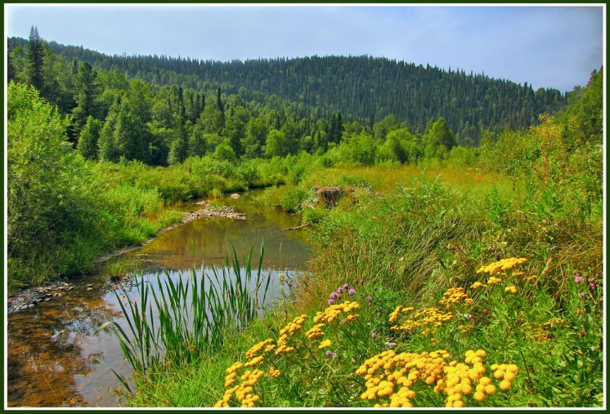
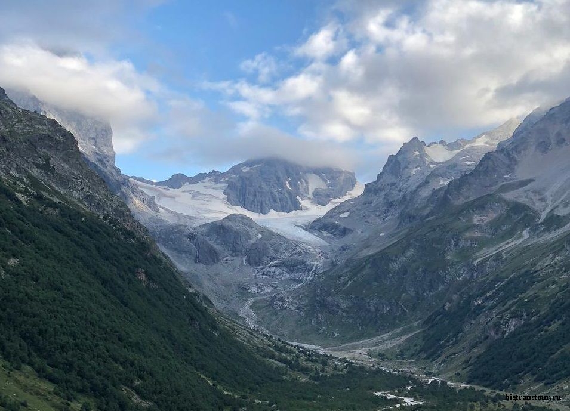
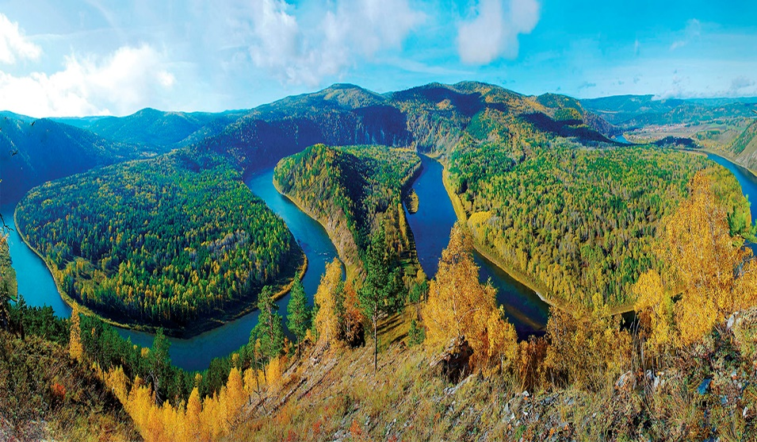
Спасибо за занятие !

